Slide 1
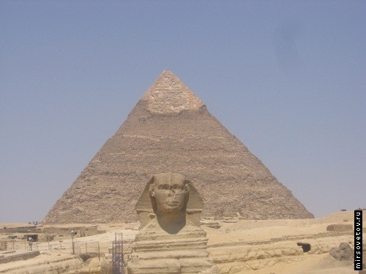
Виртуальная экскурсия в Древний и современный Египет.
Подготовила учитель истории
Магдалинова Г.С.

Slide 2
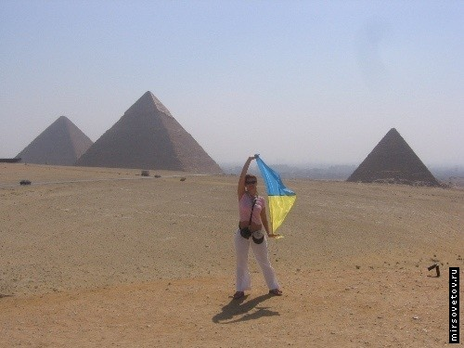

Slide 3
Давайте вспомним, как при помощи чего и из чего строили пирамиды?

Slide 4
Египтяне не просто отдавали все свои силы возведению пирамид, но и отдавали за них свою жизнь, это доказывает найденное не в далеке от пирамиды Хеопса кладбище древних египтян.

Slide 5
Вход в пирамиду Хеопса

Slide 6
Сейчас в пирамиду Хеопса можно войти по специально проделанному ходу

Slide 7
А где же нос?

Slide 8
У Сфинкса

Slide 9
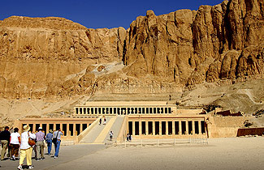
Ну что ребята попутешествовали по долине фараонов теперь ответьте на вопрос : «Тутанхамон тоже был похоронен в подобной гробнице»
3300 лет хранила свои секреты гробница Тутанхамона в египетской Долине царей. Найденный в ней богатейший золотой клад потряс воображение людей во всем мире, что принесло всемирную славу человеку, который ее открыл. Перед вами долина царей , где и находилось захоронение Тутанхамона.

Slide 10
Восстановленный облик фараона.

Slide 11
Ребята закройте глаза и представьте , что вы перенеслись в Египет 1922 года и принимаете участие в археологических раскопках знаменитой гробницы , но для начала давайте познакомимся с людьми возглавляющими эту экпедицию.
Говард Картер, исследователь открывший гробницу тутанхамона, которая принесла ему мировую славу.
Лорд карнавон, партнер картера, финансировавший проект, в то время казавшийся безумием.

Slide 12
Первое ,что мы видим это странная надпись ( все вы слышали о проклятии Тутанхамона) так вот эта надпись гласит «кто проникнет в гробницу с нечистыми помыслами я окольцую, словно птицу».

Slide 13
Войдя в гробницу фараона мы сразу же в «вестибюле» наблюдаем часть погребальных принадлежностей. В центре погребальное ложе фараона.

Slide 14
Войдя в следующий зал мы видим статую Анубиса, задрапированную покрывалом, «охраняет» сокровища. В глубине виден наос, где хранятся канопы фараона.

Slide 15
Две статуи охраняют покой фараона. Через отверстие в стене виден наос саркофага из позолоченного дерева, занимающий почти всю погребальную камеру.

Slide 16
Говар Картер открывает наосы , окружающие саркофаг. Для их открытия потребовалось 84 дня напряженного труда.

Slide 17
Такими печатями были опечатаны все наосы за которыми скрывался саркофаг.

Slide 18
Открыв наосы ,мы наконец то добираемся саркофага Тутанхамона. Говард Картер вытирает пыль с саркофага.

Slide 19
Третий саркофаг
Фрагмент третьего золотого Саркофага .Кобру урея и сокола на короне царя украшал маленький венок.
Когда мы открыли третий саркофаг, мы увидели золотую маску, закрывавшую лицо и плечи мумии царя.

Slide 20
Рука мумии фараона, украшенная браслетами.

Slide 21
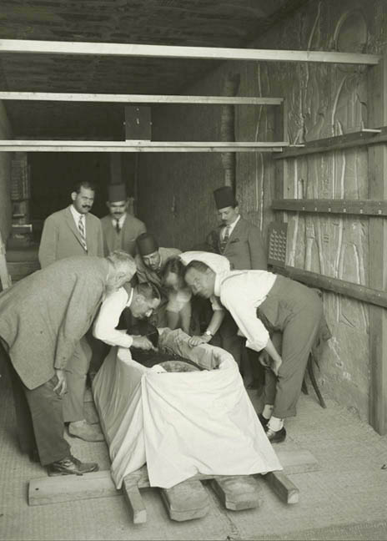
Команда исследователей гробницы.

Slide 22
Говард Картер и инженер прикрепляет одну из статуй к носилкам для извлечения из гробницы.

Slide 23
Канопы фараона Тутанхамона , ( урны с внутренностями) украшенные его портретами.

Slide 24
Так же мы с вами в гробнице обнаружили множество статуй, многие из них были обернуты в льняные полотна.

Slide 25
Исторический музей

Slide 26
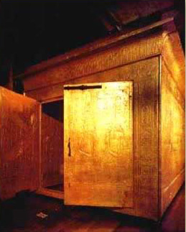
В Каирском музее находится 100 залов и экспонатам из гробницы Тутанхамона отведен один большой зал. Пойдемте посмотрим. Перед вами те самые наосы из гробницы фараона.

Slide 27
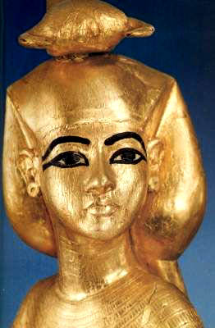
Снаружи наоса помещены изящные статуи четырех покровительниц души в загробном мире - Исиды, Нефтис, Нейт и Селкет. На голове каждой из них корона-атрибут. Например, символ Селкет - скорпион. Эта богиня почиталась как защитница умерших. Предположительно, целью наоса было увековечить царскую коронацию и сделать возможным ее постоянное повторение в загробной жизни.

Slide 28
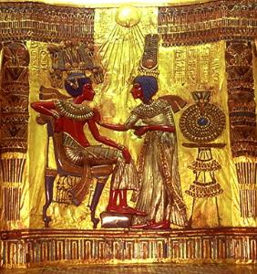
Кресла фараона Тутанхамона ( по середине слайда вы наблюдаете рисунок спинки трона, где молодой царь изображен со своей супругой).

Slide 29
Золотой саркофаг Тутанхамона

Slide 30
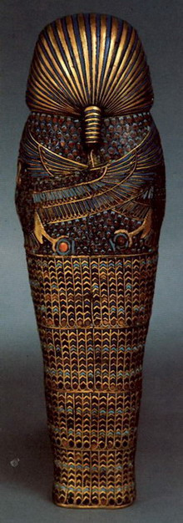
Третий саркофаг

Slide 31
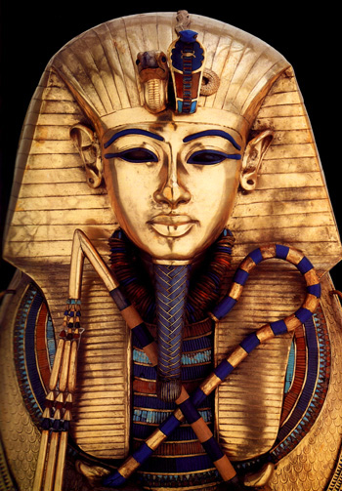
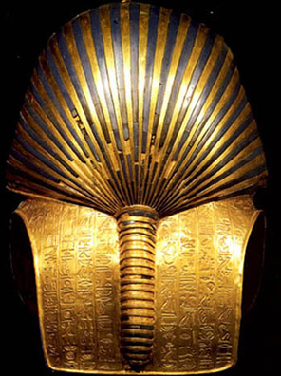

Slide 32
Кобра Урея и сокол на кароне.

Slide 33
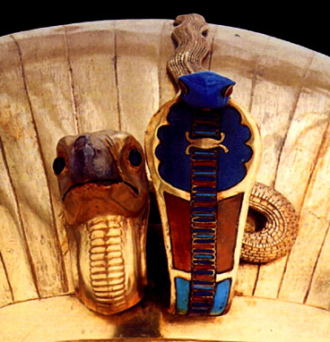

Slide 34
Ожерелье фараона

Slide 35
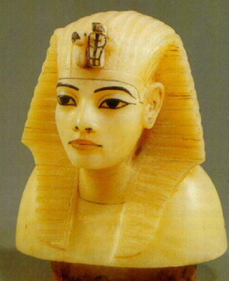
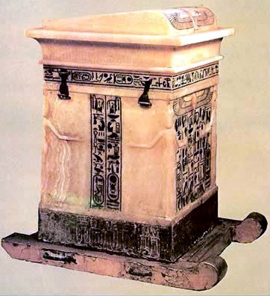
Канопы - сосуд, в который при изготовлении мумии умершего помещались его внутренние органы.

Slide 36
Сосуд для благовоний эпохи Тутанхамона

Slide 37
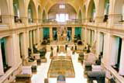
В музее есть один зал, в котором находятся все сохранившиеся до наших дней мумии египетских фараонов. Перед вами мумия Рамзеса 2.

Slide 38
Рамзес 2

Slide 39
Вот как выглядел Тутанхамон при жизни и как выглядит сейчас.

Slide 40
Спасибо за внимание!!!

